Slide 1

C++ 프로젝트 경마 시뮬레이터
2022년 SW 몰입형 교육 예비자 과정 – 블록체인 11분반
컴퓨터공학부 2016244084 최승준

Slide 2
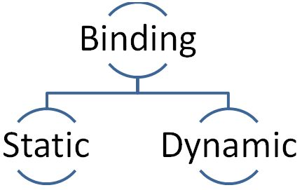

개발 목적
주어진 과제 → C++를 사용하여 실행시간에 사용자가 자유롭게 선택할 수 있는 구조의 프로그램을 설계한다.
시중에 나온 어플 게임의 레이스 부분을 참고하여 경마 시뮬레이터를 제작한다.

Slide 3
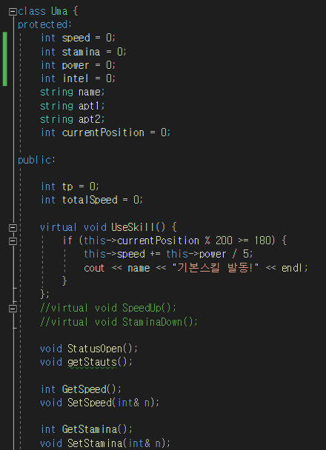
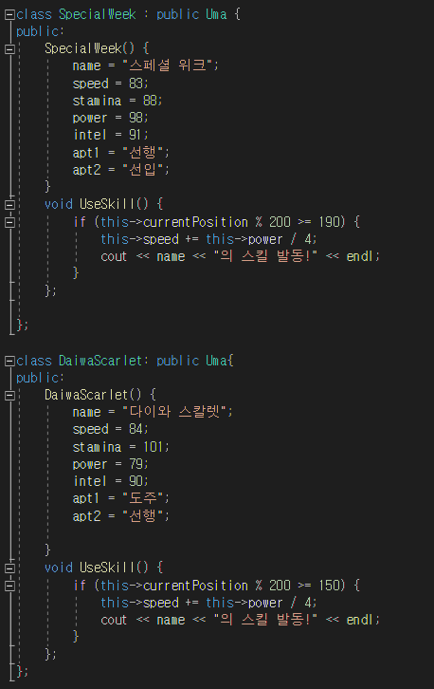
개발 내용
기본 클래스1+파생 클래스5
상속과 객체화를 위한 Get/Set 함수를 제공.
UseSkill() 멤버 함수의 가상함수를 통한 동적 바인딩 구현
기본 클래스의 동적 객체 배열을 생성하여 파생 클래스를 할당.
Uma* myUma[5] = {
new SpecialWeek, new DaiwaScarlet,new SilenceSuzuka,new OguriCap, new GoldShip };

Slide 4
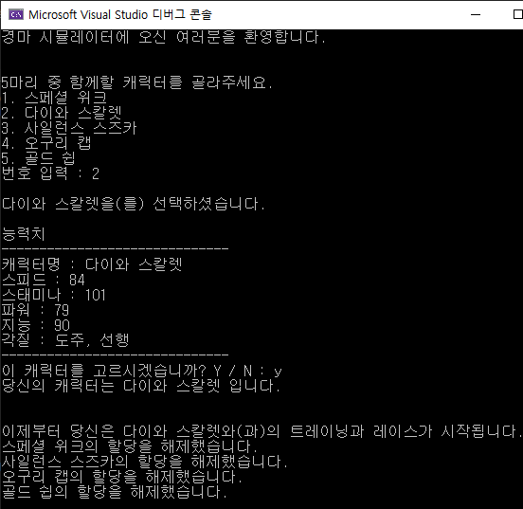
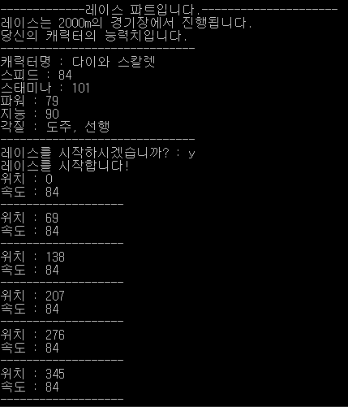
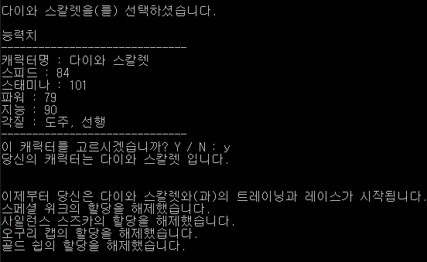
결과물

Slide 5
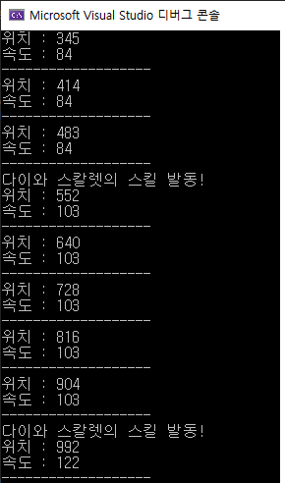
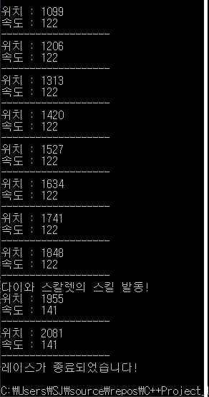
결과물

Slide 6
미 구현 파트
각종 스탯과 스킬을 통해 레이스 속도에 영향을 주는 시스템 구현 실패.
가상 함수를 구현하긴 했으나, 실질적으로 실행 중에 프로그램에 영향을 주는 구조를 만드는데 실패.
입력이 필요한 파트의 예외 처리에 실패.

Slide 7
감사합니다.
2022-08-01

